Slide 1
Типичные направления и проблемы внедрения управления проектами в вузах (на примере вузов г. Омска).
Апенько Светлана Николаевна,
заведующая кафедрой «Инновационное и проектное управление» Омского государственного университета им. Ф.М. Достоевского, д.э.н., профессор, сертифицированный специалист по управлению проектами Международной ассоциации управления проектами (International Project Management Association, IPMA)

Slide 2
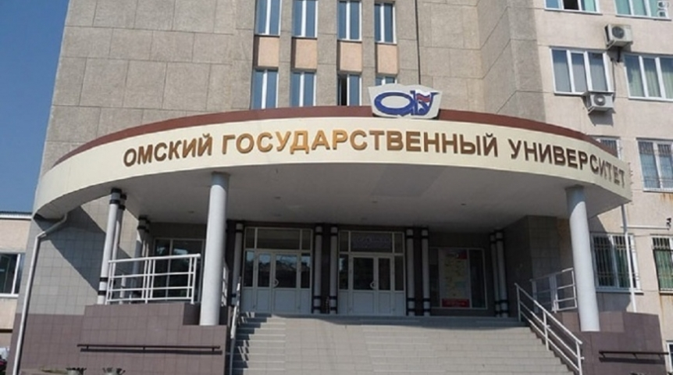
вуз + проектная деятельность = управление проектами?

Slide 3
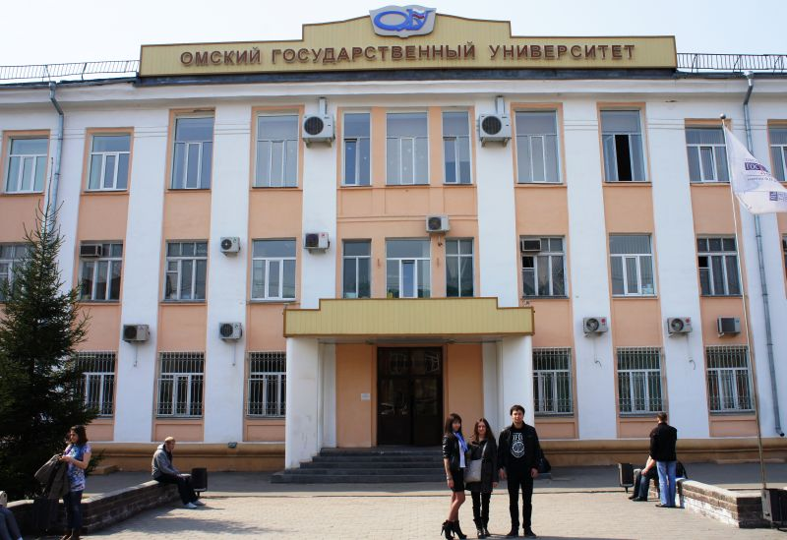
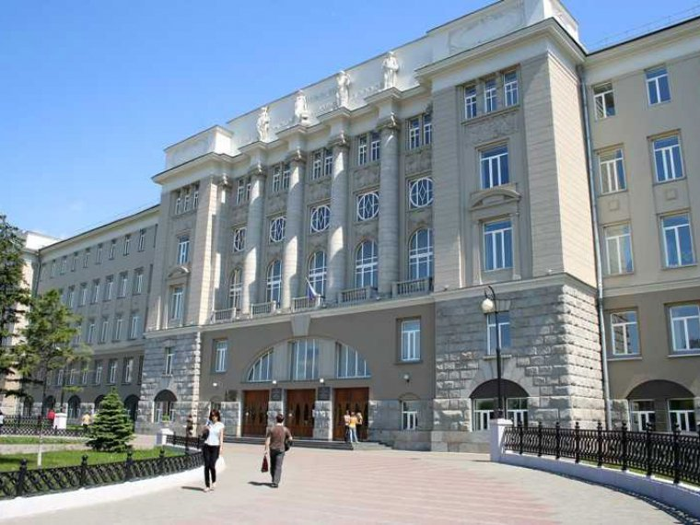
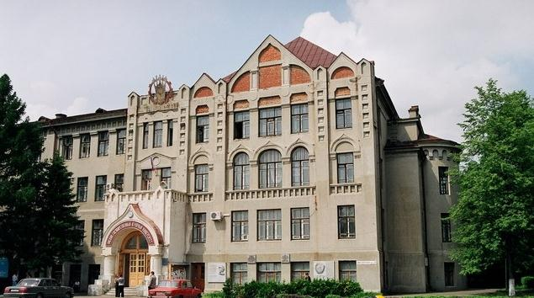
Анализ опыта омских вузов

Slide 4
Ответы на три вопроса:
1. Каковы типичные направления использования проектной деятельности в вузах?
2. Каковы типичные проблемы внедрения управления проектами в вузах?
3. Можно ли решить эти проблемы и как это сделать?

Slide 5
Типичные направления внедрения управления проектами в вузах Омска

Slide 6
Стратегия ВУЗа
1. Разработка стратегии развития вузов в виде набора стратегических проектов. В стратегиях сегодня звучат как минимум слова «проект», «программа».

Slide 7
Структуры, занимающиеся проектами
2. Создание или дальнейшее развитие структур, занимающихся инновациями и проектами в системе вуза. Чаще это бизнес-инкубаторы, центры инноваций, центры инновационных компетенций и т.д.

Slide 8
Партнерство вузов с внешней средой
3. Через активные связи с внешней средой, в частности с органами государственной и муниципальной власти, с зарубежными вузами, включение вузов в более широкие проекты, охватывающие большой круг участников.

Slide 9
Проекты
4. Выполнение на отдельных локальных уровнях в отдельных направлениях деятельности частных проектов, например, проектов совместно с предприятиями, научных проектов, консалтинговых проектов, студенческих проектов и т.д.

Slide 10
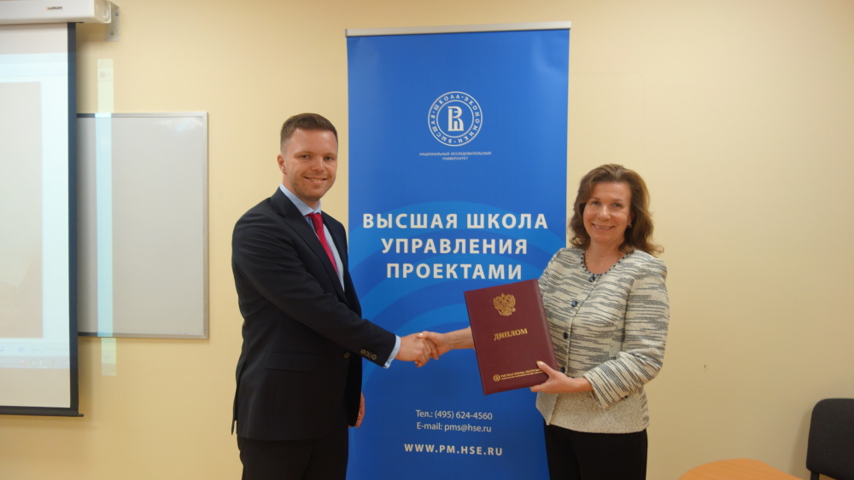
Обучение по управлению проектами
5. Проявление интереса к обучению по проектному менеджменту и иногда специализированная подготовка руководителей и преподавателей на программах по управлению проектами.

Slide 11
Вывод:
Проекты и проектная деятельность в вузах осуществляются.
Этот вид деятельности наращивается и признается вузами как перспективный.

Slide 12
Типичные проблемы внедрения управления проектами в вузах

Slide 13
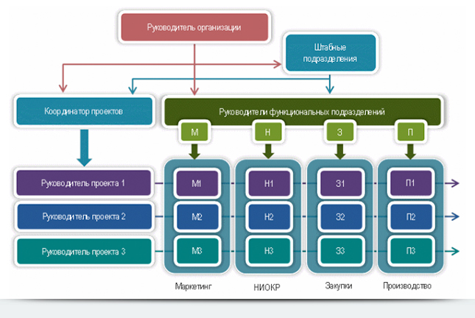
Проблемы
1. Конфликт развитой и привычной для вузов функциональной структуры построения деятельности и необходимости перехода к матричной структуре.

Slide 14
Проблемы
2. Несогласованность укоренившейся организационной операционно-ориентированной культуры и неизбежной и значимой для управления проектами проектной культуры.

Slide 15
Проблемы
3. Часто вузы воспринимают проектное управление как новое веяние «с верхов», как дань моде, как только лишь приход новой терминологии на смену старой. То есть, проблема формальности внедрения проектной деятельности, внедрения для «галочки», для поддержания свой «современности».

Slide 16
Проблемы
4. Невозможность и нецелесообразность прямого переноса и тиражирования методологий проектного менеджмента в условиях развития вузов.

Slide 17
Проблема
5. В вузах реализуется множество разноплановых, разноуровневых, разномасштабных проектов и программ. Поэтому вузам требуется методология портфельного управления с учетом специфики вузов.

Slide 18
Проблемы
6. Развитость стереотипа: управлять проектами могут любые руководители, важен только их опыт и мотивация. Отсутствие понимания, что управление проектами – это особая профессия или специализация.

Slide 19
Проблемы
6. Низкий эффект от обучения руководителей и преподавателей на программах по управлению проектами, вызванный тем, что при отсутствии единой системы управления проектами в конкретном вузе отдельные обученные субъекты часто не могут в одиночку изменить сложившуюся непроектную систему.

Slide 20
Пример:
Проектно-ориентированная подготовка на Президентской программе переподготовки кадров управления

Slide 21
Вопрос:
Можно ли решить эти проблемы и как это сделать?

Slide 22
Направления развития управления проектами в вузах:
1. Обучение и сертификация управленческих команд вузов. Далее каскадное обучение остальных руководителей и преподавателей проектному управлению.
2. Разработка адаптированных методов управления проектами, портфелями проектов, учитывающих специфику вузов.

Slide 23
Направления развития управления проектами в вузах:
3. Создание и поддержка со стороны руководства особых структур в вузах, занимающихся методологией проектного управления, созданием системы управления портфелем проектов в вузе. Наделение этих субъектов сильной властью и ресурсами.
4. Формирование проектного мышления, проектных ценностей и норм управления проектами.

Slide 24
Направления развития управления проектами в вузах:
5. Демонстрация «лучшего опыта» управления портфелем проектов в вузе, создания целостной системы управления проектами.
6. Тесный контакт вузов с теми субъектами, которые уже применяют проектное управление, заключение альянсов, сотрудничество и постепенная включенность вузов с профессиональное управление проектами.

Slide 25
Вывод:
Проблем внедрения управления проектами в вузах много. Однако это естественный этап эволюции любой концепции управления. Выход - в грамотном регулировании внедрения проектного управления.

Slide 26
Благодарю за внимание!
Апенько Светлана Николаевна
apenkosn@omsu.ru

